Slide 1

CSS
Цвета

Slide 2
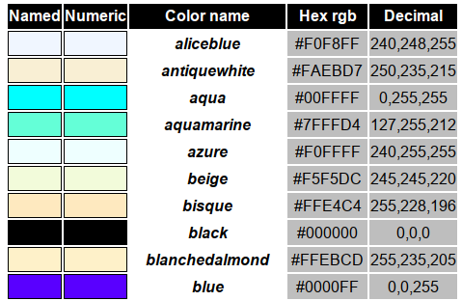
CSS Цвета
Именованные цвета.
Преимущество: через некоторое время использования всегда знаешь как называется нужный цвет или наоборот — как выглядит на странице цвет, имя которого видишь в коде.
Очень удобно для экспериментов с CSS.
Недостаток: их всего 147, и не всегда
можно подобрать нужный набор оттенков.

Slide 3
CSS Цвета
Название HEX RGB
black #000000 0,0,0
silver #C0C0C0 192,192,192
gray #808080 128,128,128
white #FFFFFF 255,255,255
red #FF0000 255,0,0
purple #800080 128,0,128
green #008000 0,128,0
lime #00FF00 0,255,0
yellow #FFFF00 255,255,0

Slide 4
CSS Цвета
RGB( Red, Green, Blue)
Цвета модели RGB
Формат значения RGB в шестнадцатеричном формате — это знак #, за которым сразу следуют три или шесть шестнадцатеричных символов. Трехзначная запись RGB #rgb преобразуется в шестизначную форму #rrggbb путем копирования цифр, а не путем добавления нулей. Например, #fb0 расширяется до #ffbb00. Это гарантирует, что белый #ffffff может быть указан в короткой записи #fff, и удаляет любые зависимости от глубины цвета дисплея.
Формат значения RGB в функциональной нотации — rgb(, за которым следует разделенный запятыми список из трех числовых значений (либо трех целочисленных значений, либо трех процентных значений), за которыми следует символ ). Целочисленное значение 255 соответствует 100% и F или FF в шестнадцатеричной записи:
rgb (255,255,255) = rgb (100%, 100%, 100%) = #FFF

Slide 5
CSS Цвета
Все цвета RGB указываются в цветовом пространстве sRGB. Пользовательские агенты могут различаться в точности, с которой они представляют эти цвета, но использование sRGB дает однозначное и объективно измеримое определение того, каким должен быть цвет.
Значения за пределами диапазона устройства должны быть обрезаны или отображены в известном диапазоне: значения красного, зеленого и синего необходимо изменить, чтобы они попадали в диапазон, поддерживаемый устройством. Некоторые устройства, например принтеры, имеют диапазоны, отличные от sRGB, поэтому некоторые цвета за пределами диапазона 0..255 sRGB будут представимы (внутри диапазона устройства) и будут отображаться.
Преимущество: значения цвета можно брать из фотошопа.
Недостаток: неудобно подбирать значения руками, а также нельзя задавать значения числами с плавающей точкой. Например, если захочется задать какой-нибудь цвет через 25%, в цифрах это будет 63.75 — строка с таким значением работать не будет.

Slide 6
CSS Цвета
Цвета модели RGBA
Цветовая модель RGB расширена в этой спецификации, чтобы включить alpha, которая управляющая непрозрачностью цвета. В отличие от значений RGB, для значения RGBA нет шестнадцатеричной записи.
Формат значения RGBA в функциональной нотации — rgba( за которым следует разделенный запятыми список из трех числовых значений (либо трех целочисленных значений, либо трех процентных значений), за которыми следует значение непрозрачности, а затем ). Целочисленное значение 255 соответствует 100%, rgba (255,255,255,0.8) = rgba (100%,100%,100%,0.8). Символы пробела допускаются вокруг числовых значений.
Параметр непрозрачности применяется ко всему объекту. Любые значения за пределами диапазона от 0.0 (полностью прозрачный) до 1.0 (полностью непрозрачный) будут ограничены этим диапазоном.
Недостатки: те же, что и для rgb. Также не поддерживается в IE8 и ниже.

Slide 7
CSS Цвета
Ключевое слово transparent
Это ключевое слово можно считать сокращением для прозрачного черного цвета rgba (0,0,0,0), которое является его вычисленным значением.
color: transparent;

Slide 8
CSS Цвета
HEX
Это тот же RGB, но записанный в шестнадцатеричной системе счисления. Каждая пара знаков означает в той же последовательности красный, зеленый и синий цвета в диапазоне от 00 до FF.
Если в парах оба знака одинаковые, можно использовать короткую запись. Например: #FFFFFF → #FFF.
Преимущество: значения удобно брать из фотошопа.
Недостаток: неудобно подбирать значения руками, хотя распространенные сочетания легко запоминаются, например #F00 или #DDD или #F90 .

Slide 9
CSS Цвета
HSL
Цвета RGB не интуитивно понятны. CSS3 добавляет числовые цвета hue-saturation-lightness (HSL) в дополнение к числовым цветам RGB. HSL-цвета симметричны свету и темноте, и преобразование HSL в RGB максимально просто.
Цвета HSL кодируются как тройка (оттенок, насыщенность, яркость). Оттенок представлен как угол цветового круга (то есть радуга, представленная в круге). Этот угол обычно измеряется в градусах, так что эта единица измерения неявна в CSS; синтаксически дается только число. По определению красный = 0 = 360, а остальные цвета распределены по кругу, поэтому зеленый = 120, синий = 240 и т.д. Насыщенность и яркость представлены в процентах. 100% — это полное насыщение, а 0% — это оттенок серого. Яркость 0% — черная, 100% — белая, а 50% — нормальная.
Преимущество: можно написать нужный цвет не пользуясь колорпикерами, легко подобрать несколько сочетающихся оттенков.
Недостатки: не поддерживается в IE8 и ниже.

Slide 10
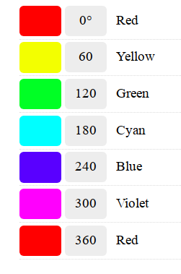
CSS Цвета
HSLA
Как HSL, но с прозрачностью.
background: hsla( 0, 90%, 65%, .7 );

